Slide 1
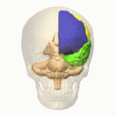
Laboratorio de creatividad
Tema: LA MÚSICA
Objetivo: expresar sentimientos y emociones, al escuchar y cantar música de diferentes ritmos.
Lic. Pedro Arnoldo Aguirre Nativì.

Slide 2
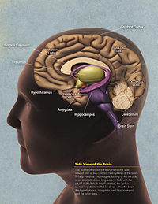
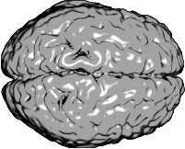
QUE EFECTOS TIENE LA MUSICA EN TU CEREBRO.

Slide 3
La música nos pertenece a todos. Sólo los editores creen que les pertenece a ellos" (John Lennon)
En Miami (Florida, E.E.U.U.) se concluyeron una serie de estudios cuyo veredicto supone la cúpula del estudio de los efectos de la música en el ser humano, y nuestra respuesta a los estímulos de cada género:

Slide 4
Hard Rock
Según los estudios, la musica, Hard Rock, especialmente la de algunos artistas como AC/DC y Judas Priest, forman parte de un sub-genero que es capaz de quitar la angustia y el dolor, hacerte olvidar de los problemas y suele mejorar los ánimos y el buen humor, reduce el stress y ayuda a seguir adelante, sus efectos se comparan con los de algunos componentes presentes en bebidas alcohólicas, pero sin la resaca y los problemas de la borrachera.

Slide 5
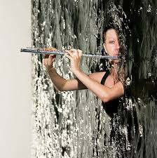
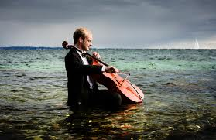
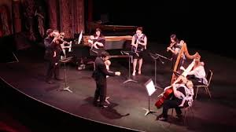
Música Clásica
Es bien sabido los efectos que causa la Música Clásica en el ser humano, y resulta relevante citar el "Efecto Mozart" que afirma que los fetos y bebes que escuchan esta música, especialmente de Mozart y Vivaldi, tienden a estar mas tranquilos, concentrados y estimulables.
Además, se descubrió que fomenta hábitos de aprendizaje y es capaz de hacer mas inteligentes y razonables a las personas, hace mas eficiente la capacidad de pensamiento y memoria y especialmente la capacidad de aprendizaje y entronización social. Sus efectos son similares a los resultados de la meditación, relajación e incluso a las de aguas termales y spas.

Slide 6
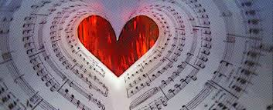
Música Romántica(Soul y Baladas)
No es necesario hacer estudios sobre este tipo de música, es sobre-aceptado en la sociedad que estimulan la hormona de la Oxitocina "la hormona del amor" que expira y abre los sentimientos y la excitación, sus efectos son comparables a los de los chocolates suaves y tragos amargos con cafeína.

Slide 7
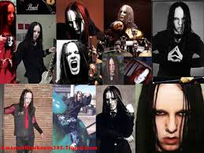
Metal
Los efectos del Metal son destacables, se supone que esta música aumenta las hormonas luteinizantes, es decir, Calmantes y Estimulantes estrógenos, pero de una manera bastante peculiar, porque cuando el cerebro recibe estos estímulos, las hormonas mas potentes (como la testosterona) empiezan a alterarse, como en una explosión de energía, luego de un rato de terminada la música estos compuestos se disuelven, como es sabido, otro debe remplazarlo, las zonas occipitales estimuladas empiezan a liberar estrógenos, que son los que vuelven "reflexivo" o "nostálgicos" a los escuchas, ¿impresionante no? Efectos similares a los de la Marihuana.

Slide 8
Hip Hop y Electrónica
Los efectos de estos géneros son similares, estimulan hormonas energéticas que promueven la actividad constante, por eso son buenos para salir a bailar o hacer deportes y actividad física, se comparan con los efectos de energizantes y bebidas vitamínicas.

Slide 9
Reggaetón y Cumbia
Quizá la mayor sorpresa de la investigación, fue cuando los pacientes fueron sometidos a escuchar este tipo de música, los expertos quedaron atónitos al descubrir que su efecto es totalmente contrario al de la Música Clásica, es decir, que "entontece" a las personas, si, tal cual, ahora se sabe daña la parte simpática del hipotálamo, disminuye la capacidad cerebral y disminuye la memoria a corto plazo, en consecuencia, ayuda a que cueste mas el aprendizaje y la diversificación de información del cerebro, sus efectos son similares a los de drogas de procedencia residual, como la cocaína y el Paco, porque como se dice vulgarmente "mata a la neuronas"

Slide 10
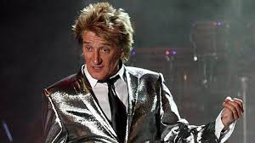
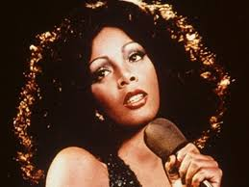
Disco y Pop
Aunque estos géneros parecen musicalmente distintos, comparten algo mas que los años 60´, 70´, y 80´, porque tienen efectos muy parecidos, fomentan la alegría y gozo, si, tal cual, se sabe que hace perder los miedos y tomar coraje de cualquier tipo de acción, además de ayudar a disfrutar mas cada momento, estos efectos son similares a la glucosa y estrógeno juntos, por raro que suene.

Slide 11
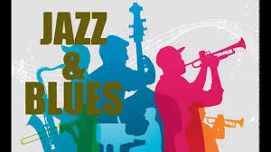
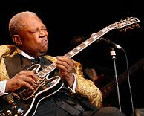
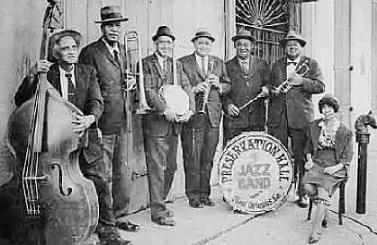
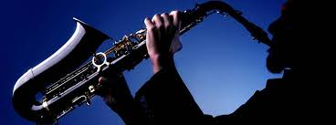
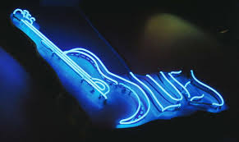
Jazz y Blues
Como es bien sabido, estos géneros de la pre-guerra comparten algo especial, la liberación espiritual a través de la angustia y la tristeza, algo que solo un fanático de este género entendería, es algo muy liberador, agudiza los sentidos, tranquiliza la mente y establece conexiones de relación entre acción y reacción, así como deducción. A diferencia de como se cree, esta música no te pone triste, solo lo parece, porque en realidad hace que la tristeza desaparezca, fomenta sinceridad y serenidad, sus efectos son similares al tabaco, así como cigarrillos.

Slide 12
Actividad uno
Ubicarse en un lugar solo y en silencio para poder concentrarse.
Escuchar diferentes tipos de música. (instrumental, romántica, jazz, bue, ranchera, salsa, cumbia, reggae, merengue, rock, metal, etc.)
Hacer un resumen acerca de los sentimientos que expresan los tipos de música.
Describir las manifestaciones atraves de expresiones corporales.

Slide 13
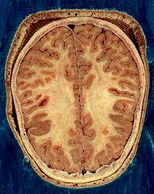
Siete cosas
que no
sabías
sobre
los efectos
de la música.

Slide 14
Mejora el vocabulario.
De acuerdo con una reciente revisión publicada en la revista Nature Reviews Neuroscience por Nina Kraus, de la Universidad Northwester (EE UU), durante el entrenamiento musical para tocar un instrumento se establecen conexiones neuronales que mejoran también otros aspectos de la comunicación humana.
De ahí que los niños con formación musical tengan un mejor vocabulario y capacidad de lectura. También explica por qué los músicos son capaces de escuchar mejor una conversación cuando hay ruido de fondo que el común de los mortales.

Slide 15
2. ¿Música de fondo?
Tanto si reproducimos una canción de Lady Gaga como si optamos por un disco de música clásica, escuchar música mientras desarrollamos una tarea cognitiva -como estudiar o redactar un informe reduce el rendimiento, según un artículo publicado hace poco en Applied Cognitive Psychology. Lo mejor en estos casos, dicen sus autores, es el silencio.

Slide 16
3. Ritmo para hacer deporte.
Científicos de la Universidad de Brunel demostraron en 2008 que escuchar cierto tipo de música, fundamentalmente de los géneros rock y pop, podemos aumentar nuestra resistencia al ejercicio físico intenso hasta un 15%. El estudio fue publicado en la revista Journal of Sport & Exercise Psychology.

Slide 17
4. La música, por la izquierda.
Según un estudio realizado hace unos años en las universidades de California y Arizona (EE. UU.) y publicado en Science, el oído derecho recoge mejor los sonidos del habla, mientras que el izquierdo, responde mejor a la música. "Incluso al nacer, el oído está estructurado para distinguir entre los diferentes tipos de sonidos y enviarlo al lugar correcto en el cerebro", concluía una de las autoras del estudio, Barbara Cone-Wesson.

Slide 18
5. Música y alcohol.
La música alta en los bares incita a beber más alcohol en menos tiempo, según una investigación francesa difundida en 2008 por la revista Alcoholism: Clinical & Experimental Research. Además, cuanto más alto es el volumen de la música más rápido se consume la bebida.

Slide 19
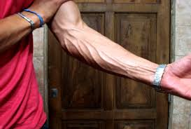
6. Buena para la circulación.
Científicos del Centro Médico de la Universidad de Maryland han demostrado que escuchar música puede beneficiar al sistema cardiovascular tanto como hacer ejercicio o tomar ciertos medicamentos. Concretamente, analizando la respuesta de los vasos sanguíneos con ultrasonidos mientras escuchamos música, Michael Miller y sus colegas comprobaron que el diámetro de los vasos, medido en la parte alta del brazo, aumenta un 26% con nuestra música favorita.
En contraste, la música que calificamos como estresante hace que los vasos se contraigan un 6%.
Los experimentos mostraron también que escuchando canciones que invitan a reír los vasos sanguíneos se dilatan un 19%, mientras que la música relajante produce una expansión del 11%.

Slide 20
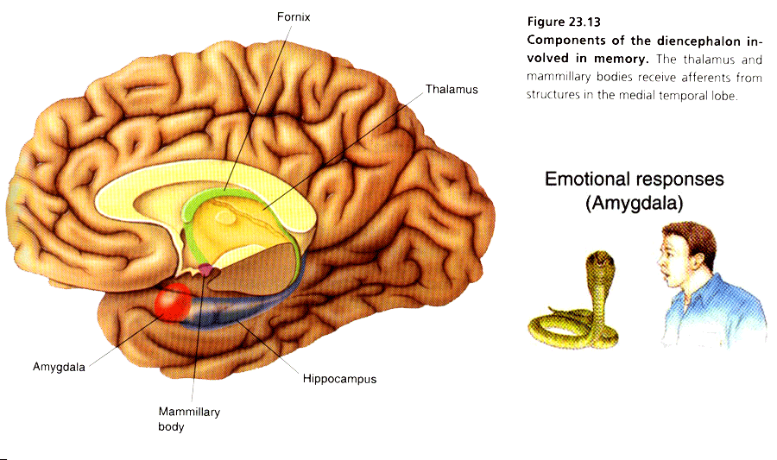
7. Con los ojos cerrados.
Estudiando los cerebros de 15 sujetos con ayuda de resonancia magnética funcional, Yulia Lerner, de la Universidad de Tel Aviv, demostró el año pasado que cerrar los ojos aumenta el efecto emocional que nos produce la música. Concretamente la doctora Lerner utilizó música de miedo del estilo de la empleada por Alfred Hitchcock en sus películas. Y comprobó así que la actividad de la amígdala, una zona del cerebro vinculada a la sensación de miedo, aumentaba mucho más con los ojos cerrados que si se mantenían abiertos.

Slide 21
Actividad dos
Formar parejas, tríos, cuartetos quintetos, sextetos o solos.
Decidir que tipo de música van a cantar.
Escoger una canción o alabanza para su participación.
Hacer una reflexión de la actividad al final de las participaciones.

Slide 22
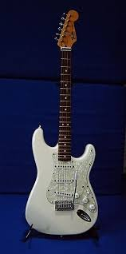
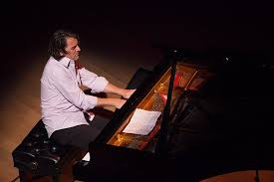
LOS EFECTOS POSITIVOS DE LA MÚSICA
Desde hace muchísimo tiempo, quizás no se sepa cuando, desde el propio comienzo de la vida misma, se ha podido disfrutar de una de las creaciones más sanas, más bonitas y más limpias que ha inventado el hombre: la música.

Slide 23
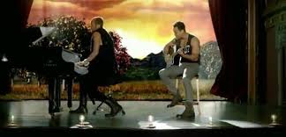
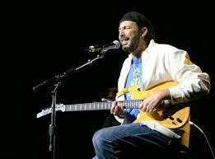
Esta importante creación ha sido utilizada en diversas actividades, inclusive en la guerra, claro está, en lo positivo, usándose para calmar y relajar a la tropa al perderse una batalla, y mejor aún para celebrar cuando si se gana.
También cuenta la historia que en una oportunidad se iba a dar un concierto, pero uno de los músicos se enfermó, uno de los rehenes, próximo a ser fusilado, sustituyó al enfermo, leyendo a primera vista, y luego de ser escuchado, el jefe dijo que un músico así no debía morir y fué perdonado.

Slide 24
Otra historia muy graciosa dice que una madre mandaba a su hijo a buscar unos productos, el niño iba y regresaba con las manos vacías. Así pasaba siempre, hasta cuando un buen día a ella se le ocurrió darle la lista en forma cantada, el muchacho memorizó la melodía y llegó sin que faltara un producto.

Slide 25
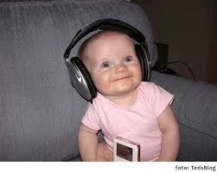
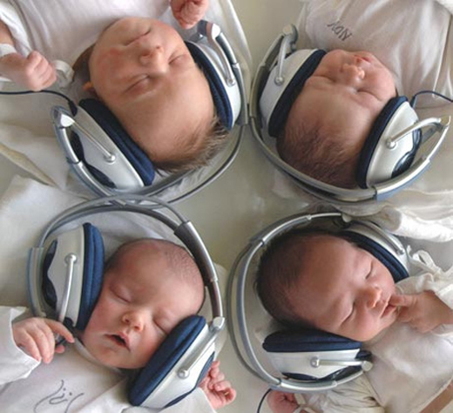
La música es tan importante que logra sus efectos mucho antes del nacimiento, ya que se recomienda estimular el vientre de la madre embarazada con sonidos agradables.
Al nacer, la música sigue teniendo importancia, porque las madres o abuelas duermen a los nuevos seres cantándoles suavemente.

Slide 26
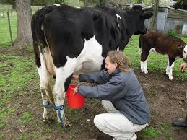
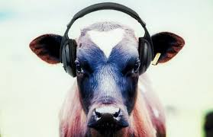
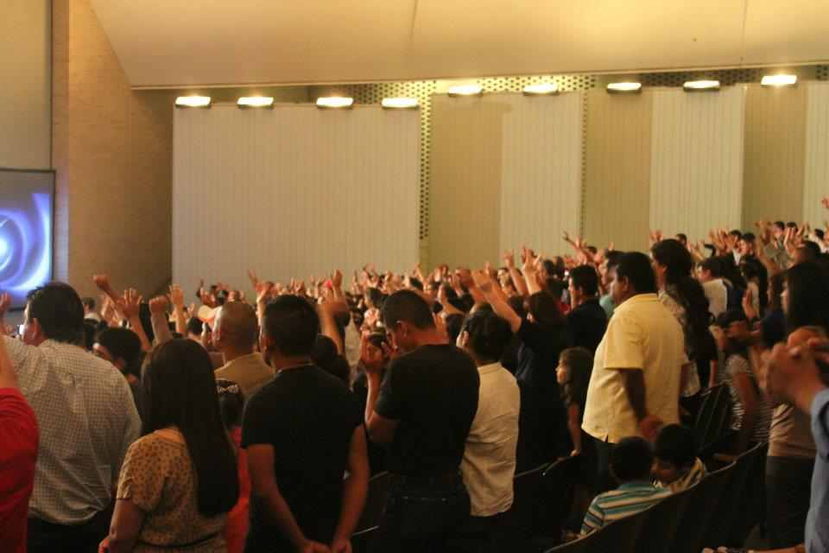
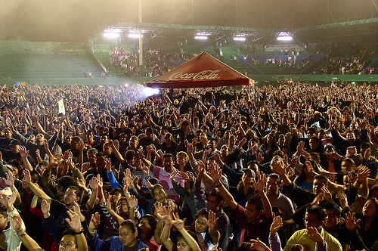
En las diferentes religiones se alaba al señor con música, inclusive se ha dicho que quien ora con música ora dos (2) veces. Dice la Biblia que Dios habita en medio de la alabanza.
Los animales no escapan de esto, pues para estimularlos, los ordeñadores interpretan cantos alusivos para tener mayor producción de los animales.
También en el comercio se usa la música para hacer propagar el producto y así llegar más rápido el mensaje a la masa.

Slide 27
Las personas quienes están en la música son personas sanas, que le gustan las cosas limpias y esto les permite alejarse de la maldad. La música no le hace daño a la gente.
En los hogares donde se oye música se vive en armonía y en las casas donde no se quiere que se escuche música sanamente se pierde todo tipo de armonía, tanto la musical como la humana, y luego surgen los problemas que se pueden remediar muy fácil con la música y hay que acotar que nadie es malo por oír música y quererse divertir.

Slide 28
Ante todo cabe señalar que las diferencias funcionales entre hemisferios son mínimas y sólo en algunas pocas áreas se han podido encontrar diferencias en cuanto al funcionamiento y éstas no están en todas las personas. La diferencia de competencias entre los dos hemisferios cerebrales parece ser exclusiva del ser humano. Se ha dicho que nuestros cerebros se han especializado de este modo, porque el lenguaje y la lógica necesitan procesos de pensamiento más ordenados y sofisticados que los que necesita, por ejemplo, la orientación espacial.

Slide 29
Se trata simplemente de que las dos mitades del cerebro son complementarias.
En la mayoría de los adultos, los centros del habla están situados en el lado izquierdo.
No obstante, alrededor de un 15 % de los zurdos y un 2 % de los que usan preferentemente la mano derecha, tienen centros del habla en ambas partes del cerebro.

Slide 30
De todos modos, algunos zurdos desarrollan el habla en el hemisferio izquierdo únicamente; menos de la mitad la tienen en la parte derecha. Aun cuando el lado derecho del cerebro controla principalmente el lado izquierdo del cuerpo, y el lado izquierdo del cerebro controla, en gran parte, el lado derecho del cuerpo, el hecho de ser ambidextro indica que las dos mitades del cerebro no han llegado a estar tan completamente especializadas como lo están en los individuos diestros. En los niños de corta edad, cada lado del cerebro posee, en potencia, la facultad del habla y del lenguaje.

Slide 31
Gracias por su paciencia y su participación.
DIOS TE BENDIGA

